Slide 1
Биллборды по трассе
г. Минск -Национальный аэропорт «Минск»

Slide 2
Прейскурант услуг (с НДС)
Печать плаката:
3х10м – 614 рублей 88 копеек
3х12м – 737 рубля 86 копеек
3х20,7м – 1 272 рубля 80 копеек (2 поля арки)
Монтаж плаката: Демонтаж плаката:
3х10м – 461 рубль 88 копеек 3х10м – 279 рублей 00 копеек
3х12м – 554 рублей 26 копеек 3х12м – 334 рублей 80 копейки
3х20,7м – 956 рублей 09 копеек (2 поля арки) 3х20,7 – 577 рубля 53 копейки (2 поля арки)
ВНИМАНИЕ!
При заключении договора на размещение сроком не менее 2 мес. – СКИДКА на печать плаката 10%; не менее 6 мес. – СКИДКА на печать плаката 20%
При размещении на ЩРК сроком от 6 мес. – СКИДКА на монтажные/демонтажные работы – 10%

Slide 3
Скидки на эксплуатационные услуги
1. При условии непрерывного срока размещения:
от 3 до 5 месяцев – скидка 10%;
от 6 до 9 месяцев – скидка 15%;
от 9 до 12 месяцев – скидка 20%;
свыше 1 года – скидка 25%
2. При заказе на размещение на конструкциях в количестве:
от 3 до 5 полей – скидка 15%;
от 6 полей – скидка 20%
Скидка рекламному агентству с 1-го месяца размещения – 15%
Скидки, указанные в п.1 и 2 не распространяются на иностранную рекламу, размещаемую на конструкциях, расположенных на 40+450 км; на 40+925 км; на 41+520 км
В презентации стоимость указана без скидок
Скидки суммируются!

Slide 4
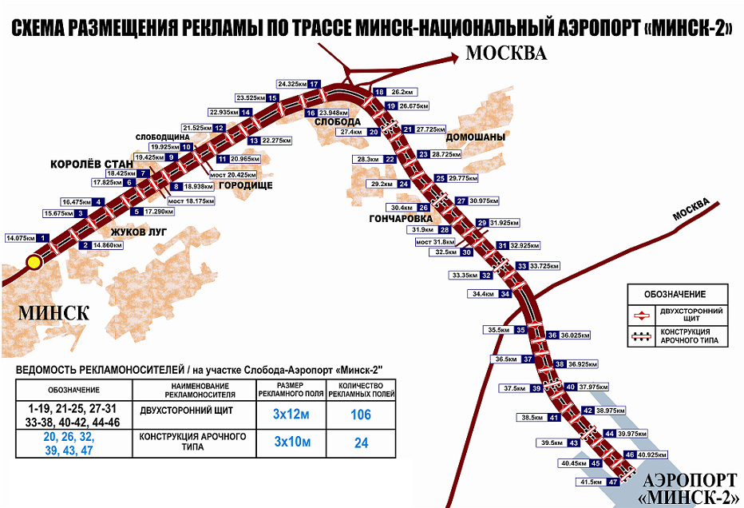

Slide 5
Направление:
г. Минск - Национальный аэропорт – «Минск»

Slide 6
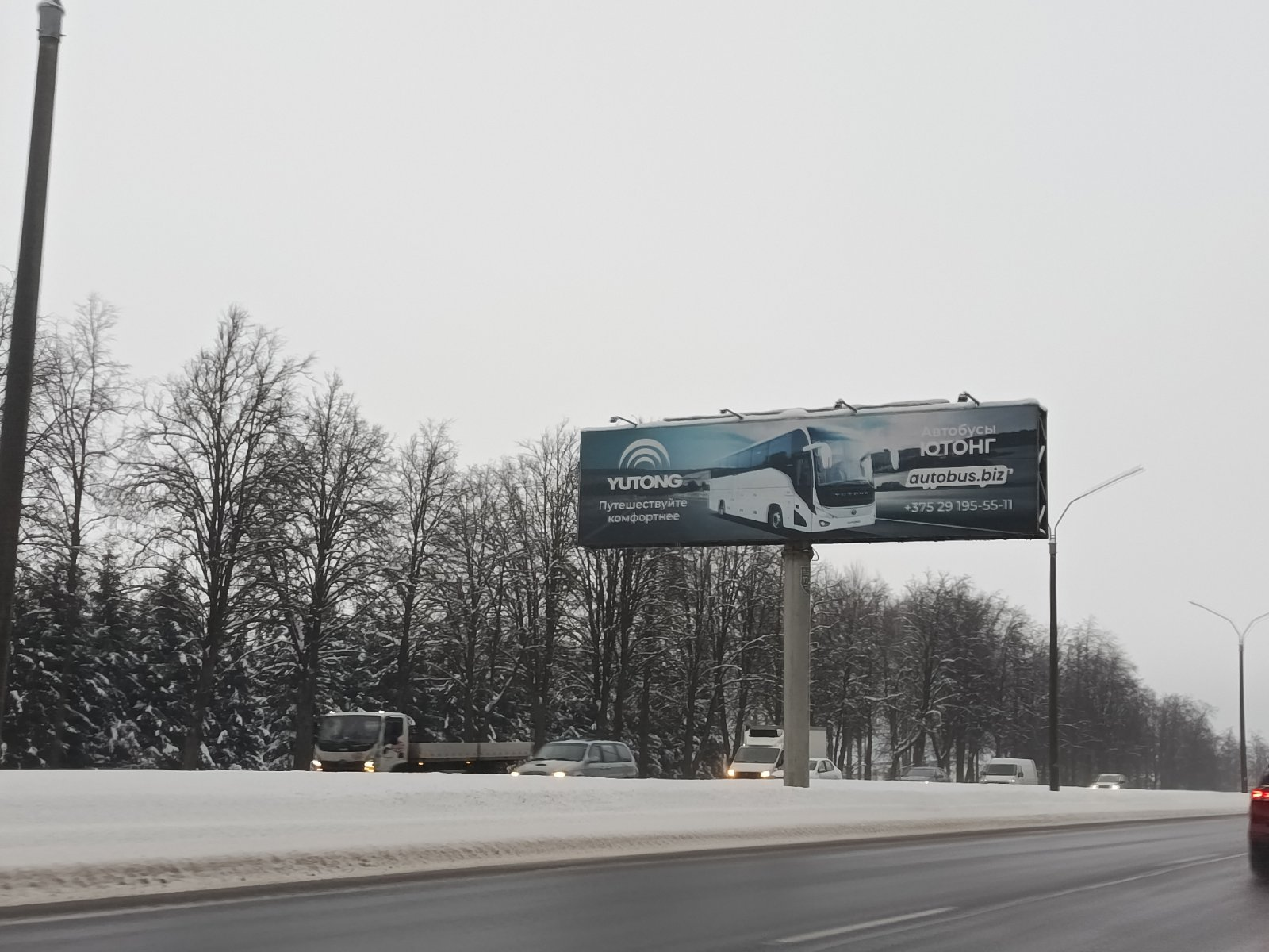
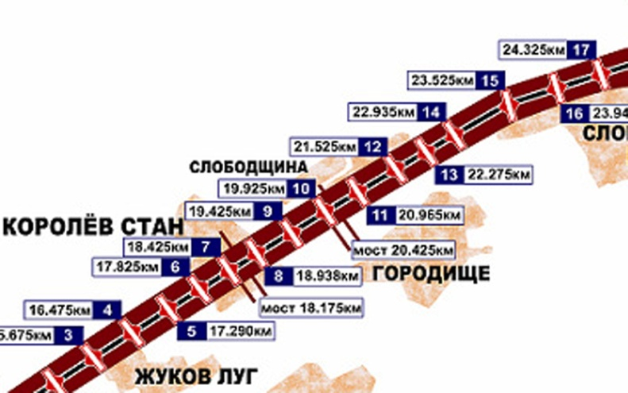
НАПРАВЛЕНИЕ:
МИНСК - НАЦИОНАЛЬНЫЙ АЭРОПОРТ «МИНСК»
АДРЕС
ЩРК № 5 (17+290 км)
ЗАНЯТОСТЬ
СВОБОДНА
РАЗМЕР
3х12м
СТОИМОСТЬ РАЗМЕЩЕНИЯ В ДЕНЬ (С НДС)
Для отечественной рекламы: 35 руб. 70 коп. Для иностранной рекламы: 44 руб. 90 коп.

Slide 7
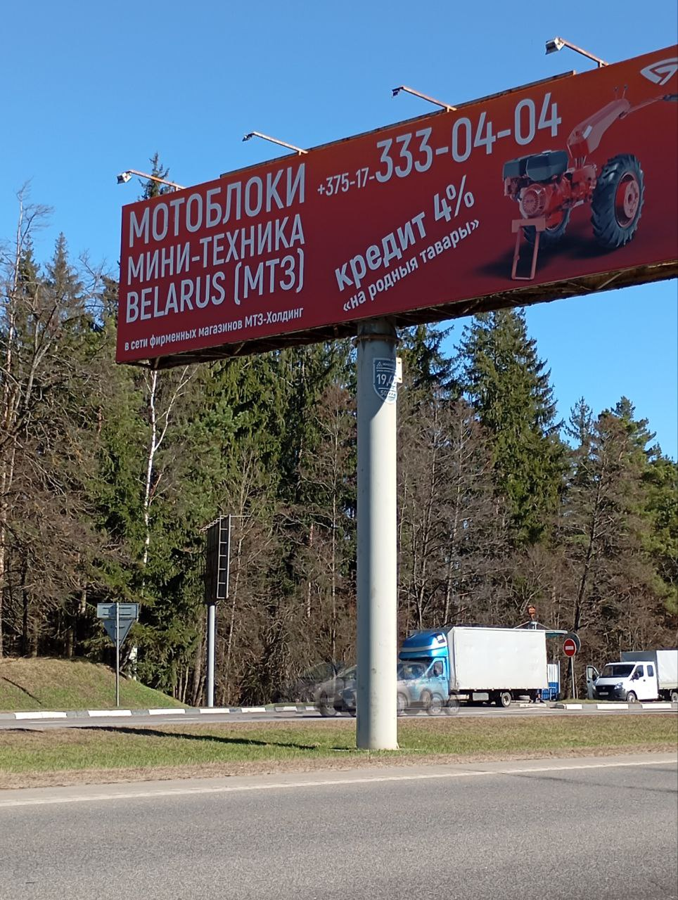
НАПРАВЛЕНИЕ:
МИНСК - НАЦИОНАЛЬНЫЙ АЭРОПОРТ «МИНСК»
АДРЕС
ЩРК № 9 (19+425 км)
ЗАНЯТОСТЬ
СВОБОДНА
РАЗМЕР
3х12м
СТОИМОСТЬ РАЗМЕЩЕНИЯ В ДЕНЬ (С НДС)
Для отечественной рекламы: 35 руб. 70 коп. Для иностранной рекламы: 44 руб. 90 коп.

Slide 8
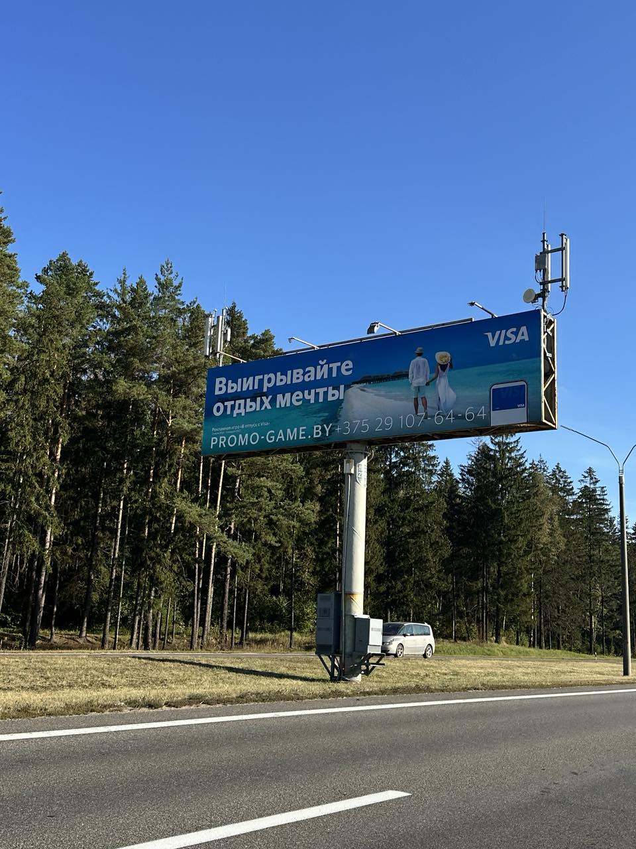
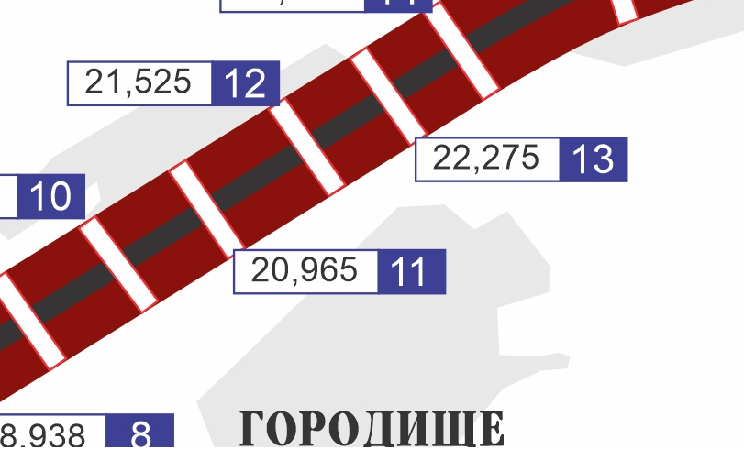
НАПРАВЛЕНИЕ:
МИНСК - НАЦИОНАЛЬНЫЙ АЭРОПОРТ «МИНСК»
АДРЕС
ЩРК № 12 (21+525 км)
ЗАНЯТОСТЬ
СВОБОДНА
РАЗМЕР
3х12м
СТОИМОСТЬ РАЗМЕЩЕНИЯ В ДЕНЬ (С НДС)
Для отечественной рекламы: 35 руб. 70 коп. Для иностранной рекламы: 44 руб. 90 коп.

Slide 9
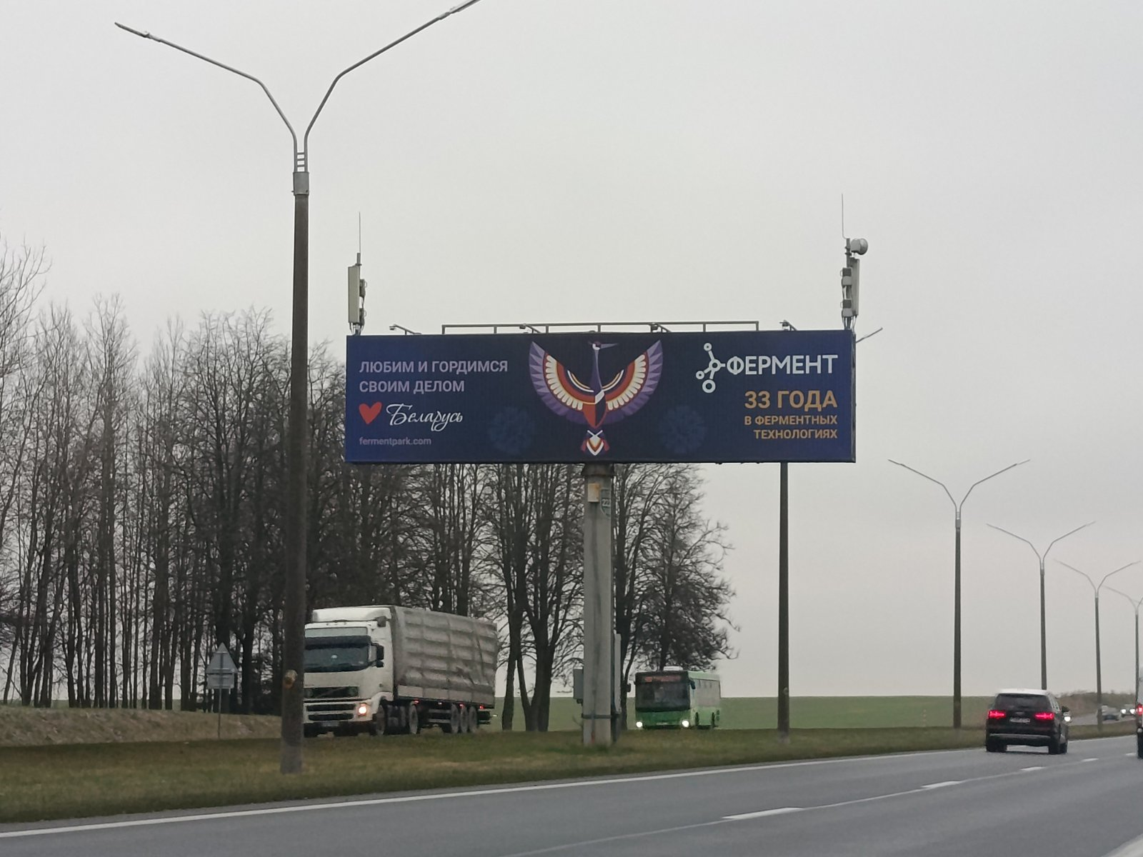
НАПРАВЛЕНИЕ:
МИНСК - НАЦИОНАЛЬНЫЙ АЭРОПОРТ «МИНСК»
АДРЕС
ЩРК № 13 (22+275 км)
ЗАНЯТОСТЬ
СВОБОДНА
РАЗМЕР
3х12м
СТОИМОСТЬ РАЗМЕЩЕНИЯ В ДЕНЬ (С НДС)
Для отечественной рекламы: 35 руб. 70 коп. Для иностранной рекламы: 44 руб. 90 коп.

Slide 10
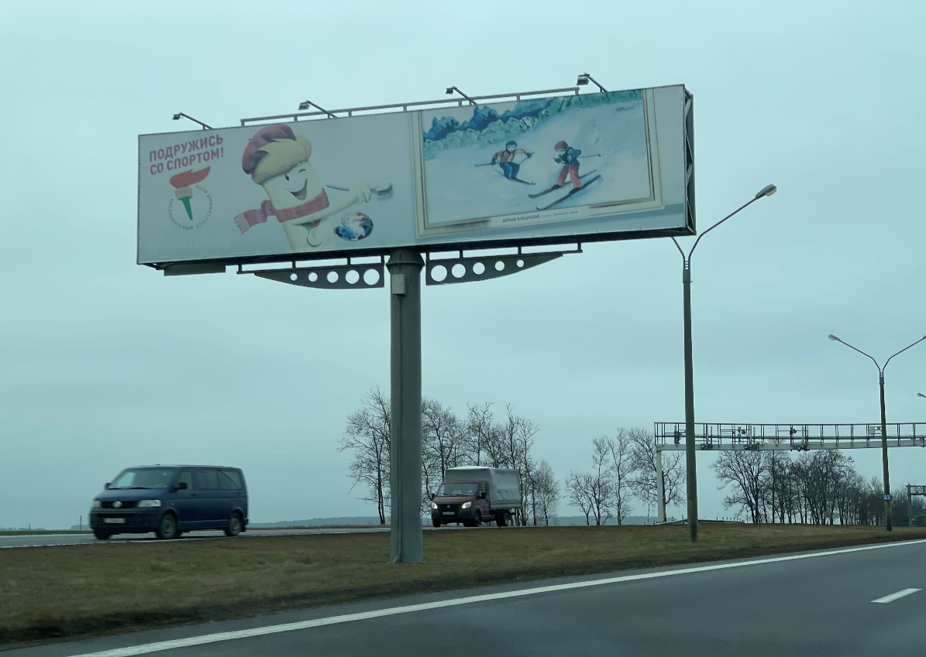
НАПРАВЛЕНИЕ:
МИНСК - НАЦИОНАЛЬНЫЙ АЭРОПОРТ «МИНСК»
АДРЕС
ЩРК № 15 (23+525 км)
ЗАНЯТОСТЬ
СВОБОДНА
РАЗМЕР
3х12м
СТОИМОСТЬ РАЗМЕЩЕНИЯ В ДЕНЬ (С НДС)
Для отечественной рекламы: 35 руб. 70 коп. Для иностранной рекламы: 44 руб. 90 коп.

Slide 11
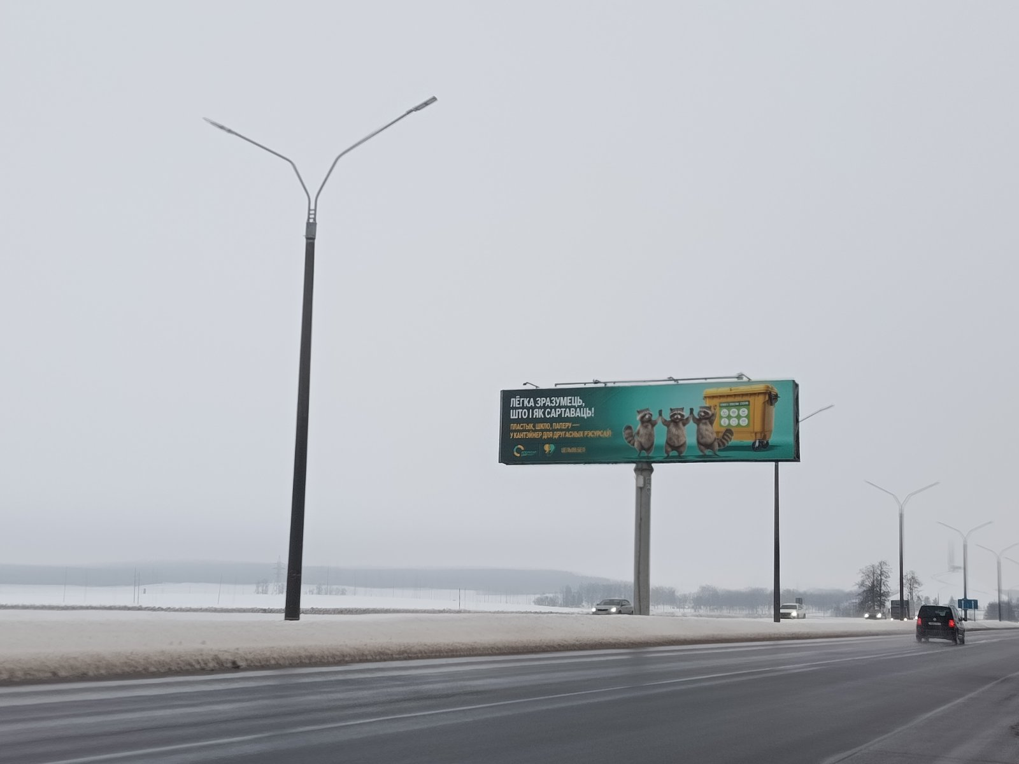
НАПРАВЛЕНИЕ:
МИНСК - НАЦИОНАЛЬНЫЙ АЭРОПОРТ «МИНСК»
АДРЕС
ЩРК № 17 (24+325 км)
ЗАНЯТОСТЬ
СВОБОДНА
РАЗМЕР
3х12м
СТОИМОСТЬ РАЗМЕЩЕНИЯ В ДЕНЬ (С НДС)
Для отечественной рекламы: 35 руб. 70 коп. Для иностранной рекламы: 44 руб. 90 коп.

Slide 12
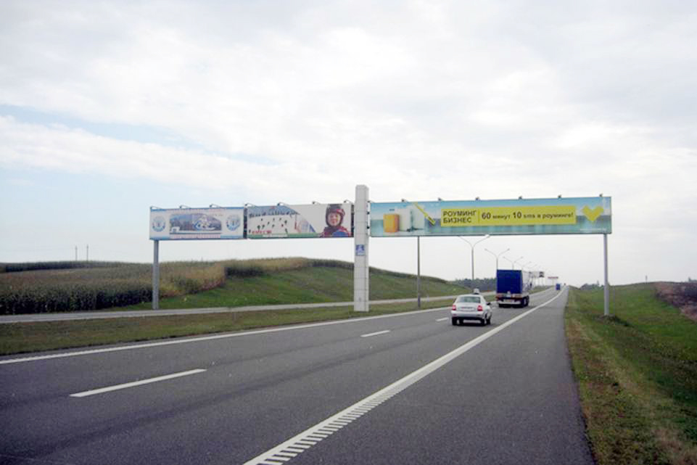
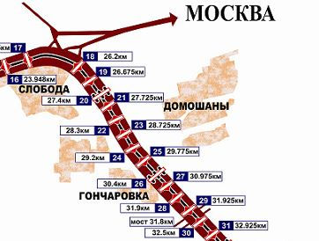
НАПРАВЛЕНИЕ:
МИНСК - НАЦИОНАЛЬНЫЙ АЭРОПОРТ «МИНСК»
АДРЕС
ЩРК № 20 (27+430 км)
ЗАНЯТОСТЬ
Свободно 2 левых поля СКИДКА 15%
РАЗМЕР
3х10м – 1 поле 3х20,7м – 2 поля
СТОИМОСТЬ РАЗМЕЩЕНИЯ В ДЕНЬ (С НДС)
Для отечественной рекламы: 1 поле – 29 руб. 80 коп. 2 поля – 59 руб. 60 коп. Для иностранной рекламы: 1 поле – 37 руб. 90 коп. 2 поля – 76 руб. 10 коп.
Б 1
Б 2

Slide 13
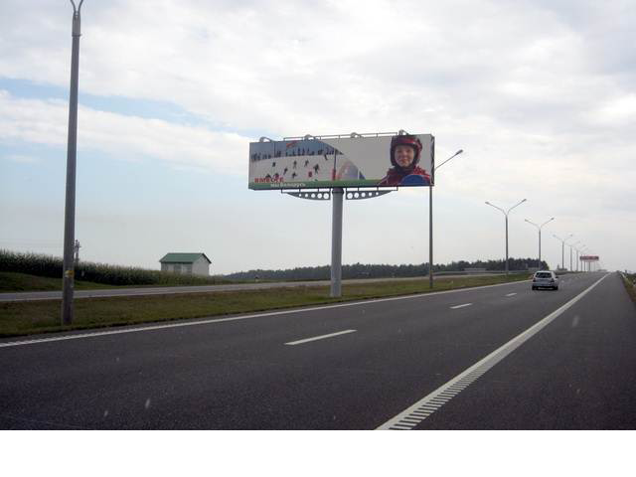
НАПРАВЛЕНИЕ:
МИНСК - НАЦИОНАЛЬНЫЙ АЭРОПОРТ «МИНСК»
АДРЕС
ЩРК № 21 (27+725 км)
ЗАНЯТОСТЬ
СВОБОДНА
РАЗМЕР
3х12м
СТОИМОСТЬ РАЗМЕЩЕНИЯ В ДЕНЬ (С НДС)
Для отечественной рекламы: 35 руб. 70 коп. Для иностранной рекламы: 44 руб. 90 коп.

Slide 14
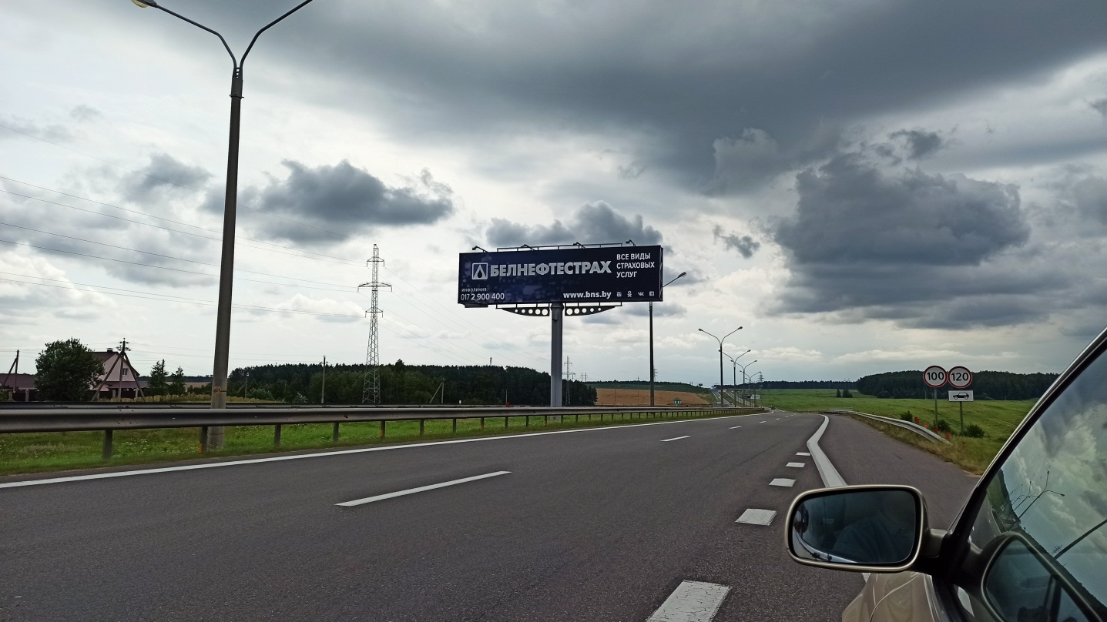
НАПРАВЛЕНИЕ:
МИНСК - НАЦИОНАЛЬНЫЙ АЭРОПОРТ «МИНСК»
АДРЕС
ЩРК № 24 (29+120 км)
ЗАНЯТОСТЬ
СВОБОДНА
РАЗМЕР
3х12м
СТОИМОСТЬ РАЗМЕЩЕНИЯ В ДЕНЬ (С НДС)
Для отечественной рекламы: 35 руб. 70 коп. Для иностранной рекламы: 44 руб. 90 коп.

Slide 15
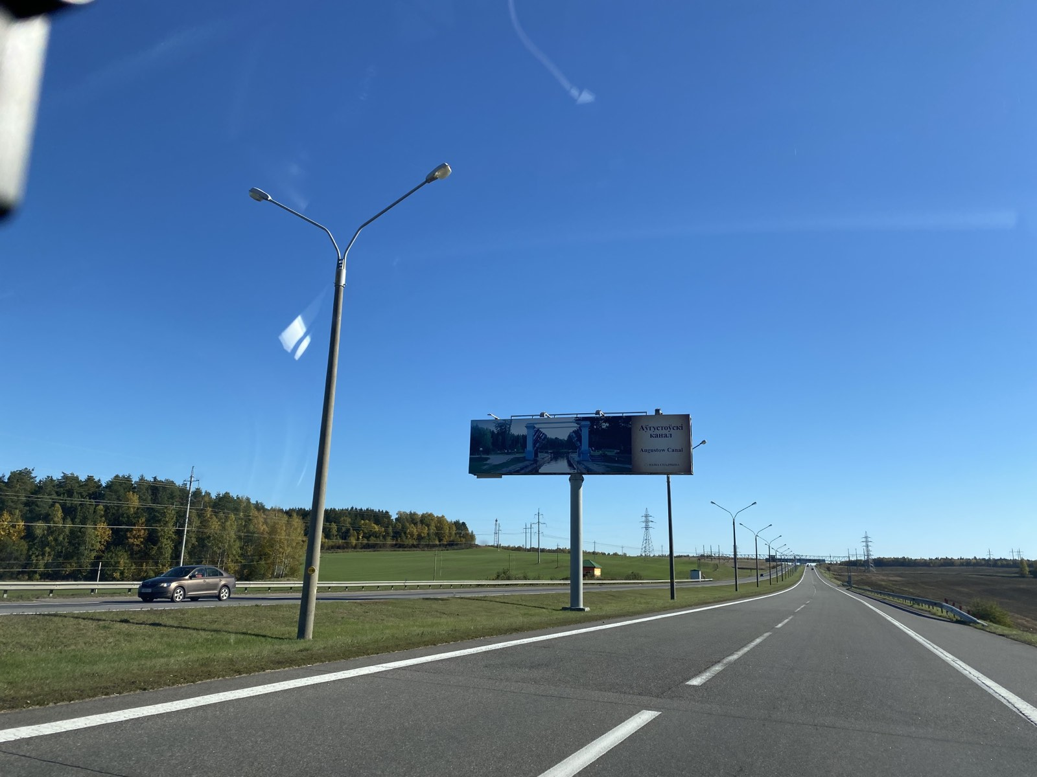
НАПРАВЛЕНИЕ:
МИНСК - НАЦИОНАЛЬНЫЙ АЭРОПОРТ «МИНСК»
АДРЕС
ЩРК № 25 (29+775 км)
ЗАНЯТОСТЬ
СВОБОДНА
РАЗМЕР
3х12м
СТОИМОСТЬ РАЗМЕЩЕНИЯ В ДЕНЬ (С НДС)
Для отечественной рекламы: 35 руб. 70 коп. Для иностранной рекламы: 44 руб. 90 коп.

Slide 16
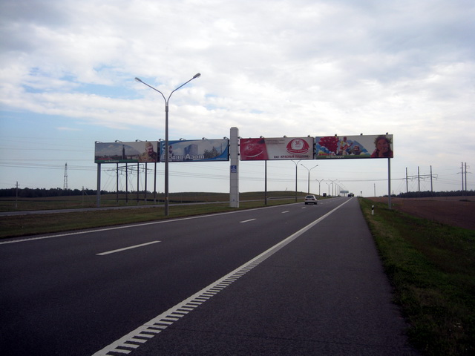
НАПРАВЛЕНИЕ:
МИНСК - НАЦИОНАЛЬНЫЙ АЭРОПОРТ «МИНСК»
АДРЕС
ЩРК № 26 (30+400 км)
ЗАНЯТОСТЬ
Б1,Б2, Б3 – СВОБОДНЫ НА ЛЕВЫЕ ПОЛЯ СКИДКА 15%
РАЗМЕР
3х10м – 1 поле 3х20,7м – 2 поля
СТОИМОСТЬ РАЗМЕЩЕНИЯ В ДЕНЬ (С НДС)
Для отечественной рекламы: 1 поле – 29 руб. 80 коп. 2 поля – 59 руб. 60 коп. Для иностранной рекламы: 1 поле – 37 руб. 90 коп. 2 поля – 76 руб. 10 коп.
Б 1
Б 2

Slide 17
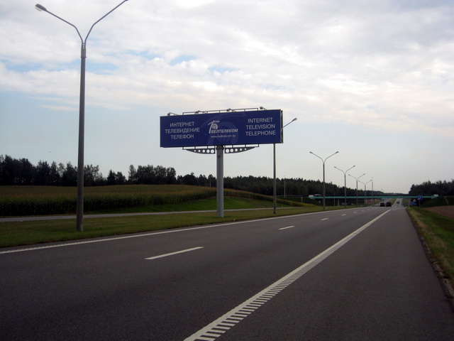
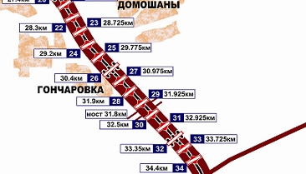
НАПРАВЛЕНИЕ:
МИНСК - НАЦИОНАЛЬНЫЙ АЭРОПОРТ «МИНСК»
АДРЕС
ЩРК № 28 (31+500 км
ЗАНЯТОСТЬ
СВОБОДНА
РАЗМЕР
3х12м
СТОИМОСТЬ РАЗМЕЩЕНИЯ В ДЕНЬ (С НДС)
Для отечественной рекламы: 35 руб. 70 коп. Для иностранной рекламы: 44 руб. 90 коп.

Slide 18
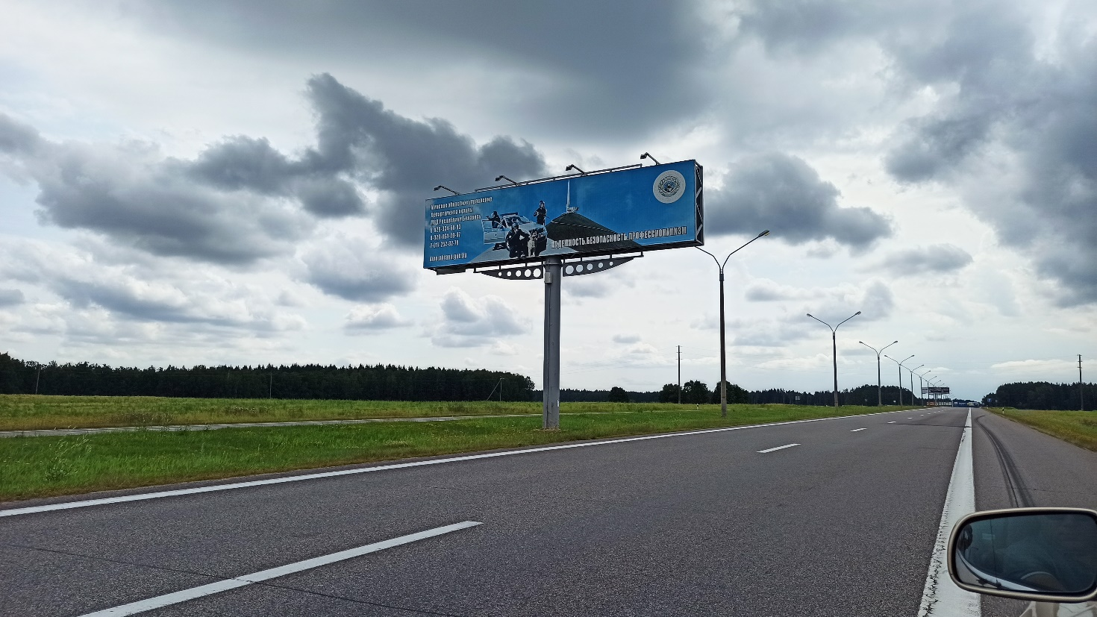
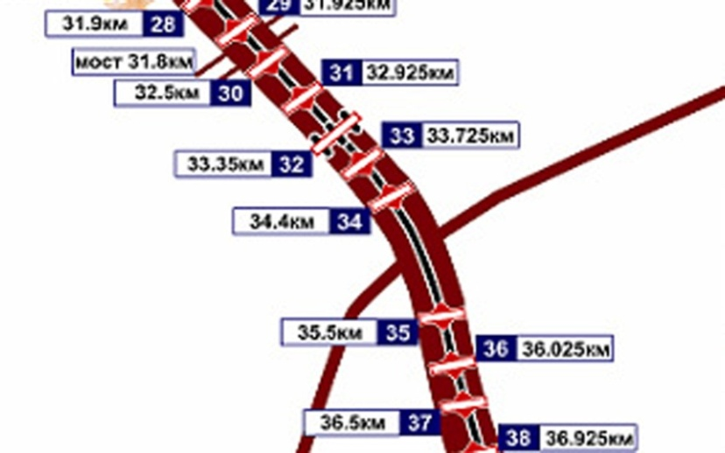
НАПРАВЛЕНИЕ:
МИНСК - НАЦИОНАЛЬНЫЙ АЭРОПОРТ «МИНСК»
АДРЕС
ЩРК № 30 (32+500 км)
ЗАНЯТОСТЬ
СВОБОДНА
РАЗМЕР
3х12м
СТОИМОСТЬ РАЗМЕЩЕНИЯ В ДЕНЬ (С НДС)
Для отечественной рекламы: 35 руб. 70 коп. Для иностранной рекламы: 44 руб. 90 коп.

Slide 19
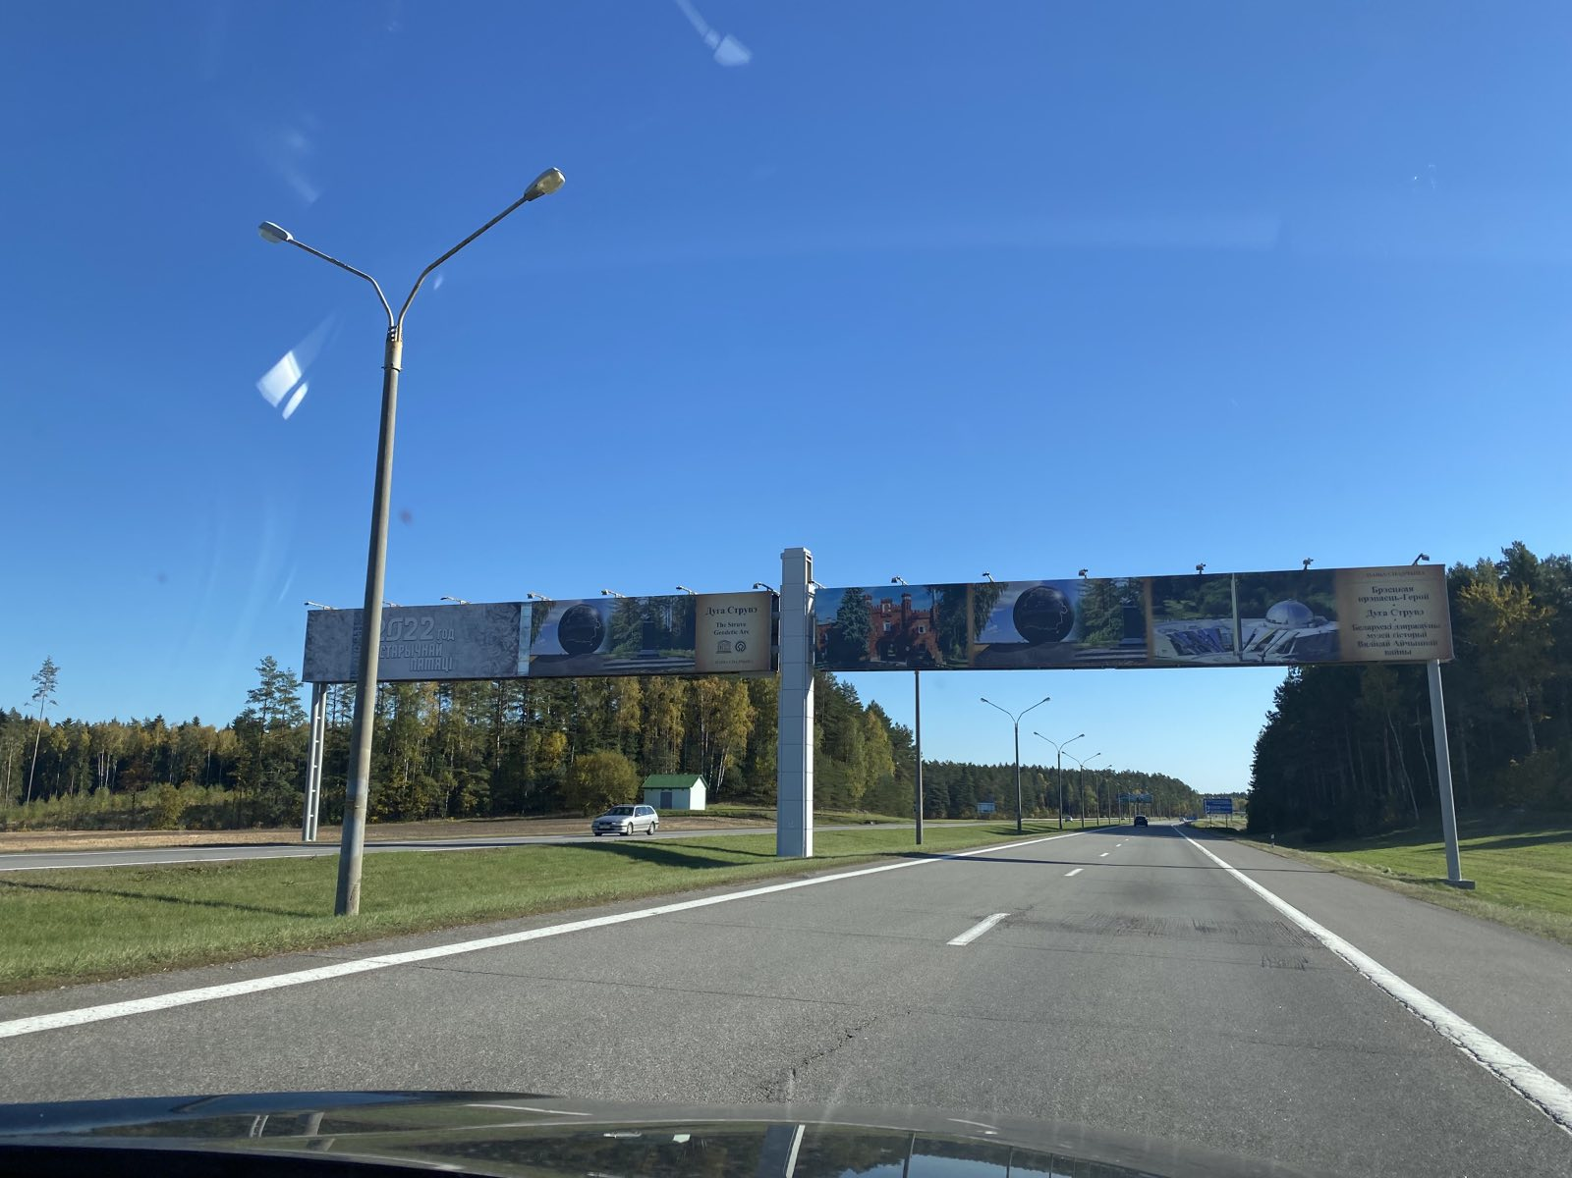
НАПРАВЛЕНИЕ:
МИНСК - НАЦИОНАЛЬНЫЙ АЭРОПОРТ «МИНСК»
АДРЕС
ЩРК № 32 (33+350 км)
ЗАНЯТОСТЬ
Свободно 2 левых поля СКИДКА 15%
РАЗМЕР
3х10м – 1 поле 3х20,7м – 2 поля 3х42,8м – 4 поля
СТОИМОСТЬ РАЗМЕЩЕНИЯ В ДЕНЬ (С НДС)
Для отечественной рекламы: 1 поле – 29 руб. 80 коп. 2 поля – 59 руб. 60 коп. Для иностранной рекламы: 1 поле – 37 руб. 90 коп. 2 поля – 76 руб. 10 коп.
Б 1
Б 2

Slide 20
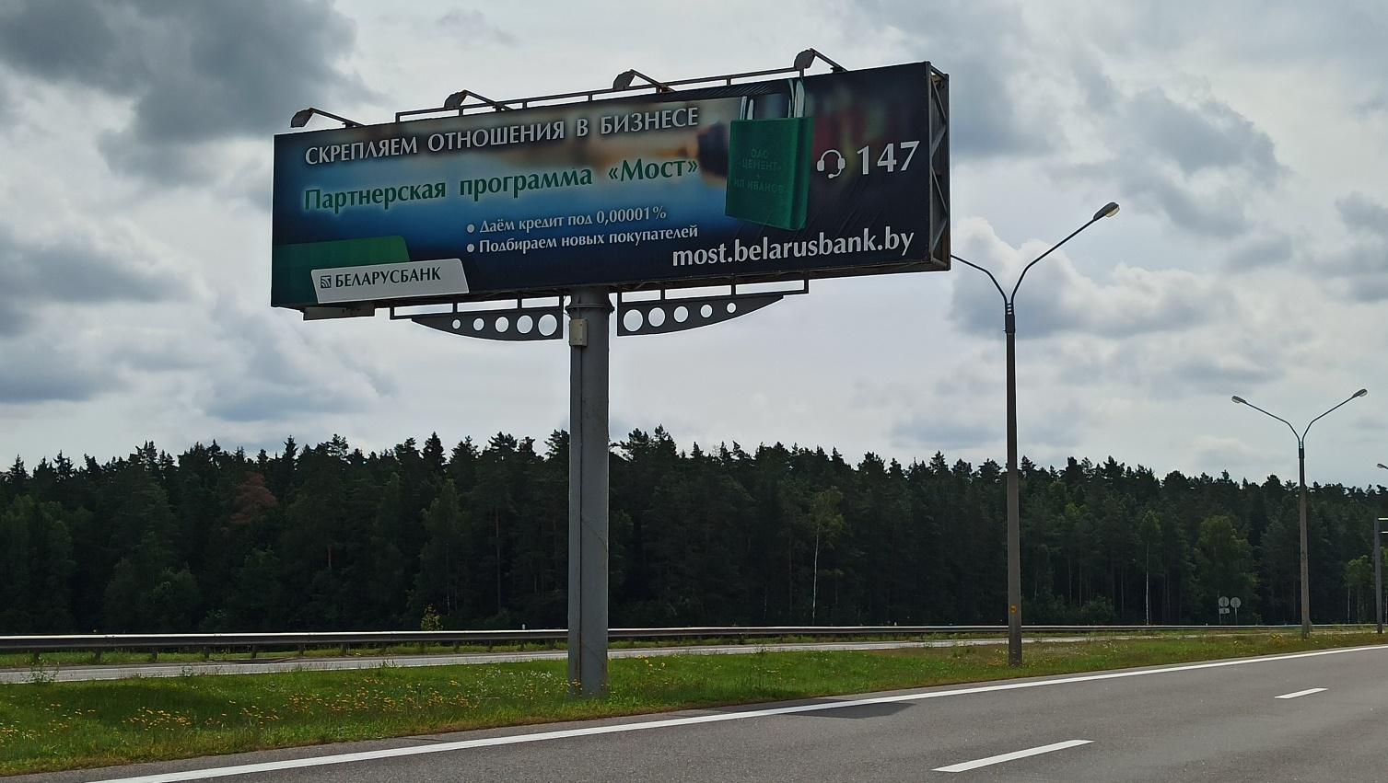
НАПРАВЛЕНИЕ:
МИНСК - НАЦИОНАЛЬНЫЙ АЭРОПОРТ «МИНСК»
АДРЕС
ЩРК № 33 (33+725 км)
ЗАНЯТОСТЬ
Свободна
РАЗМЕР
3х12м
СТОИМОСТЬ РАЗМЕЩЕНИЯ В ДЕНЬ (С НДС)
Для отечественной рекламы: 35 руб. 70 коп. Для иностранной рекламы: 44 руб. 90 коп.

Slide 21
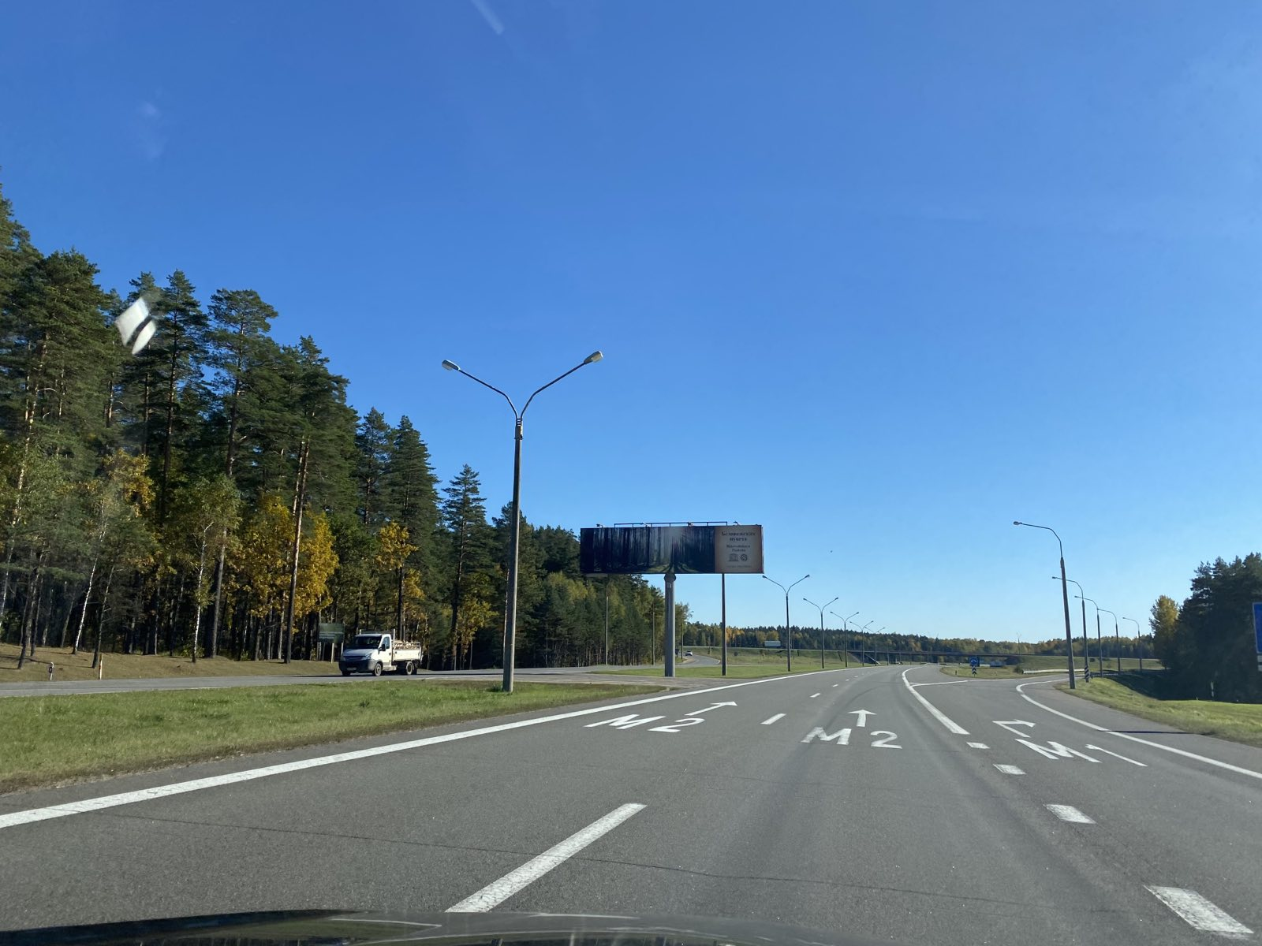
НАПРАВЛЕНИЕ:
МИНСК - НАЦИОНАЛЬНЫЙ АЭРОПОРТ «МИНСК»
АДРЕС
ЩРК № 34 (34+255 км)
ЗАНЯТОСТЬ
Свободна
РАЗМЕР
3х12м
СТОИМОСТЬ РАЗМЕЩЕНИЯ В ДЕНЬ (С НДС)
Для отечественной рекламы: 35 руб. 70 коп. Для иностранной рекламы: 44 руб. 90 коп.

Slide 22
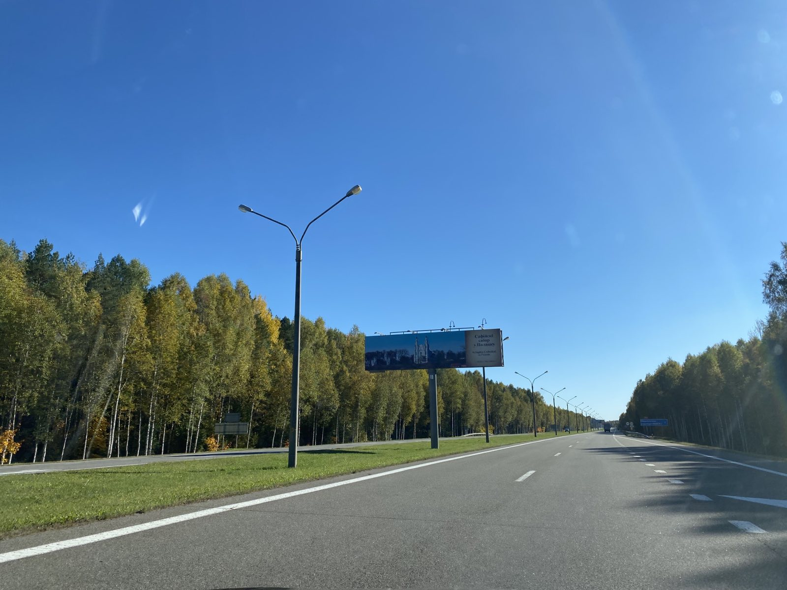
НАПРАВЛЕНИЕ:
МИНСК - НАЦИОНАЛЬНЫЙ АЭРОПОРТ «МИНСК»
АДРЕС
ЩРК № 35 (35+500 км)
ЗАНЯТОСТЬ
Свободна
РАЗМЕР
3х12м
СТОИМОСТЬ РАЗМЕЩЕНИЯ В ДЕНЬ (С НДС)
Для отечественной рекламы: 35 руб. 70 коп. Для иностранной рекламы: 44 руб. 90 коп.

Slide 23
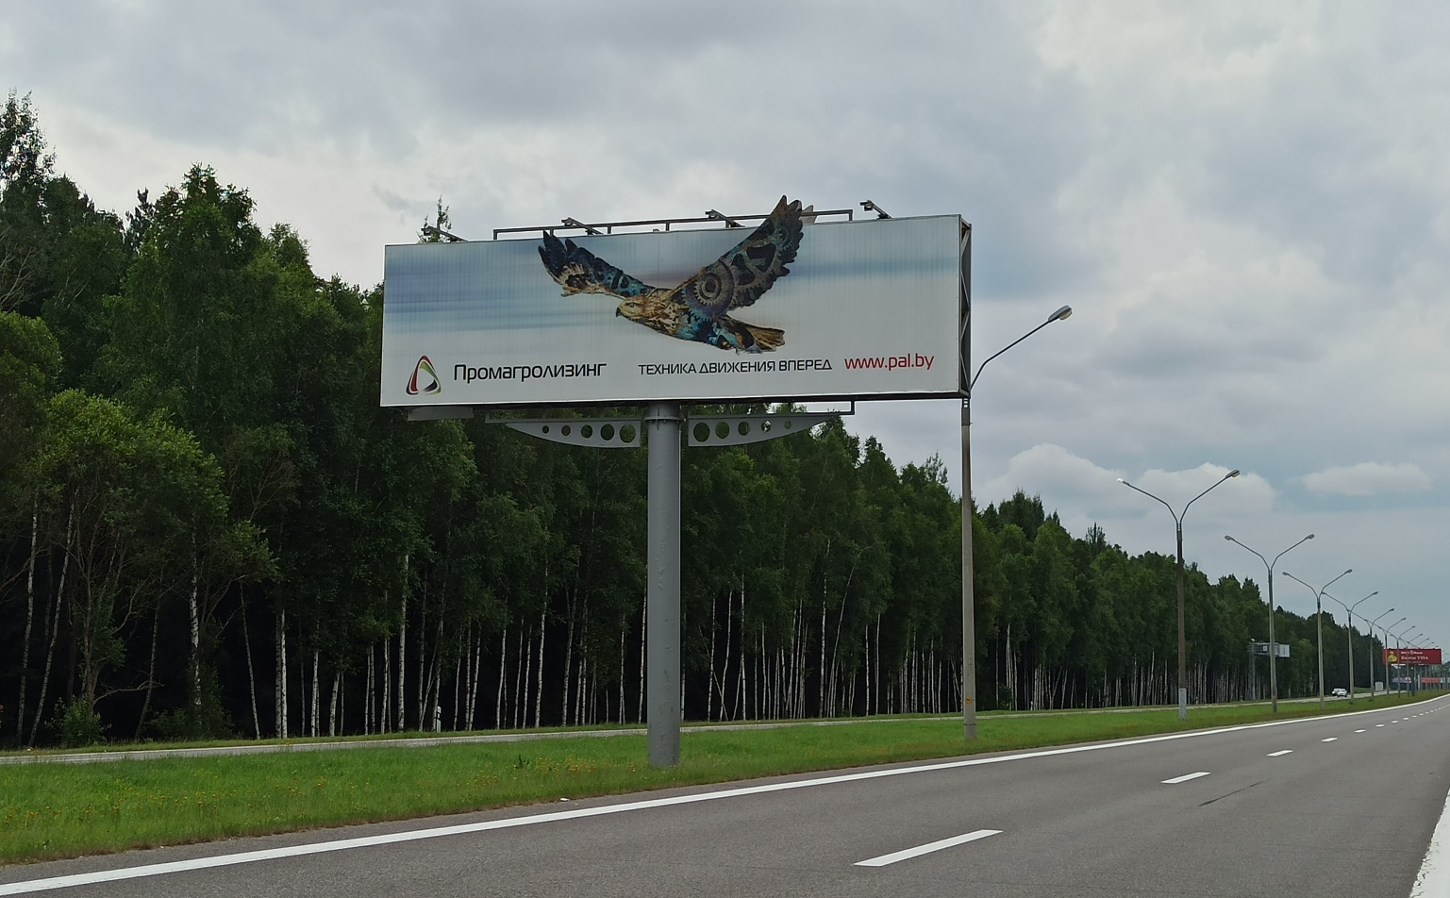
НАПРАВЛЕНИЕ:
МИНСК - НАЦИОНАЛЬНЫЙ АЭРОПОРТ «МИНСК»
АДРЕС
ЩРК № 36 (36+025 км)
ЗАНЯТОСТЬ
Свободна с 01.12.2025
РАЗМЕР
3х12м
СТОИМОСТЬ РАЗМЕЩЕНИЯ В ДЕНЬ (С НДС)
Для отечественной рекламы: 35 руб. 70 коп. Для иностранной рекламы: 44 руб. 90 коп.

Slide 24
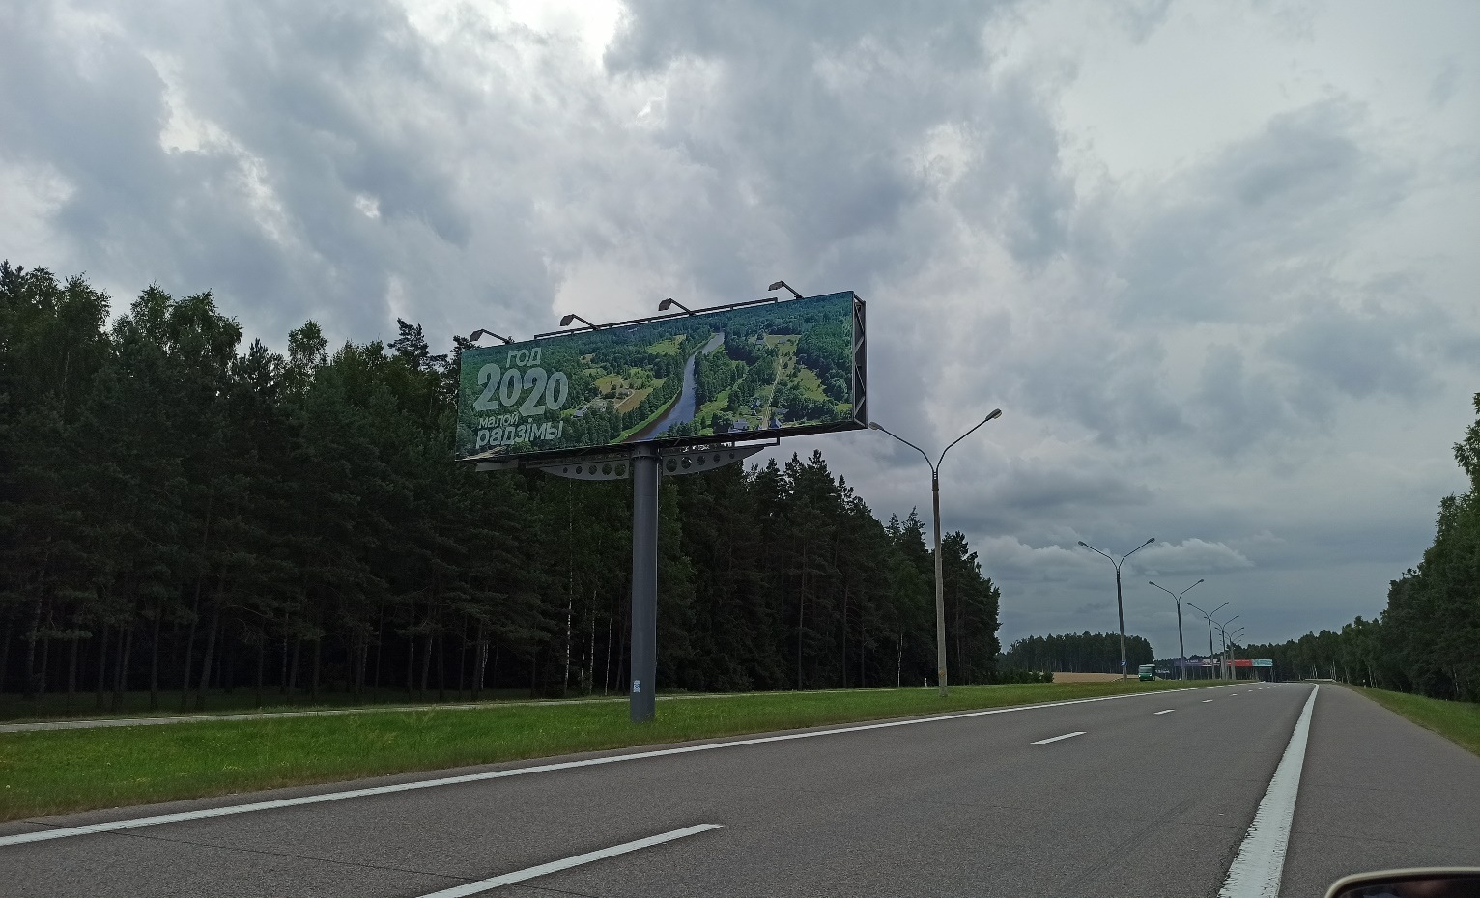
НАПРАВЛЕНИЕ:
МИНСК - НАЦИОНАЛЬНЫЙ АЭРОПОРТ «МИНСК»
АДРЕС
ЩРК № 38 (36+925 км)
ЗАНЯТОСТЬ
Свободна
РАЗМЕР
3х12м
СТОИМОСТЬ РАЗМЕЩЕНИЯ В ДЕНЬ (С НДС)
Для отечественной рекламы: 35 руб. 70 коп. Для иностранной рекламы: 44 руб. 90 коп.

Slide 25
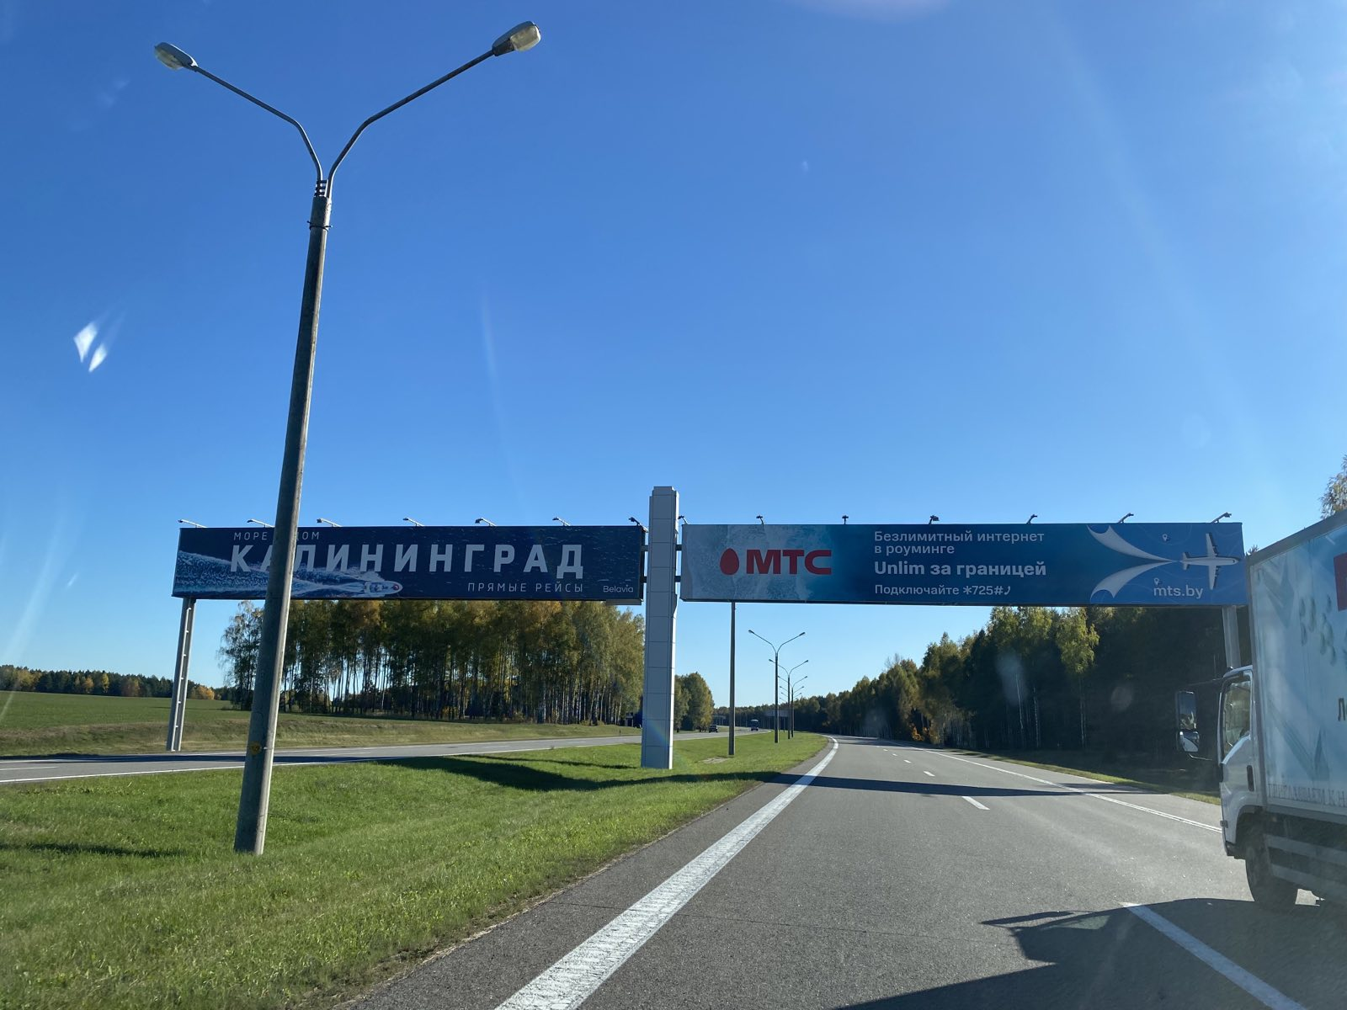
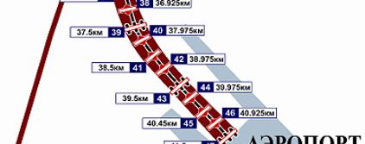
НАПРАВЛЕНИЕ:
МИНСК - НАЦИОНАЛЬНЫЙ АЭРОПОРТ «МИНСК»
АДРЕС
ЩРК № 39 (37+500 км)
ЗАНЯТОСТЬ
Свободны 2 левых поля СКИДКА 15%
РАЗМЕР
3х42,8м
СТОИМОСТЬ РАЗМЕЩЕНИЯ В ДЕНЬ (С НДС)
Для отечественной рекламы: 1 поле – 29 руб. 80 коп. 2 поля – 59 руб. 60 коп. Для иностранной рекламы: 1 поле – 37 руб. 90 коп. 2 поля – 76 руб. 10 коп.
Б 1
Б 2

Slide 26
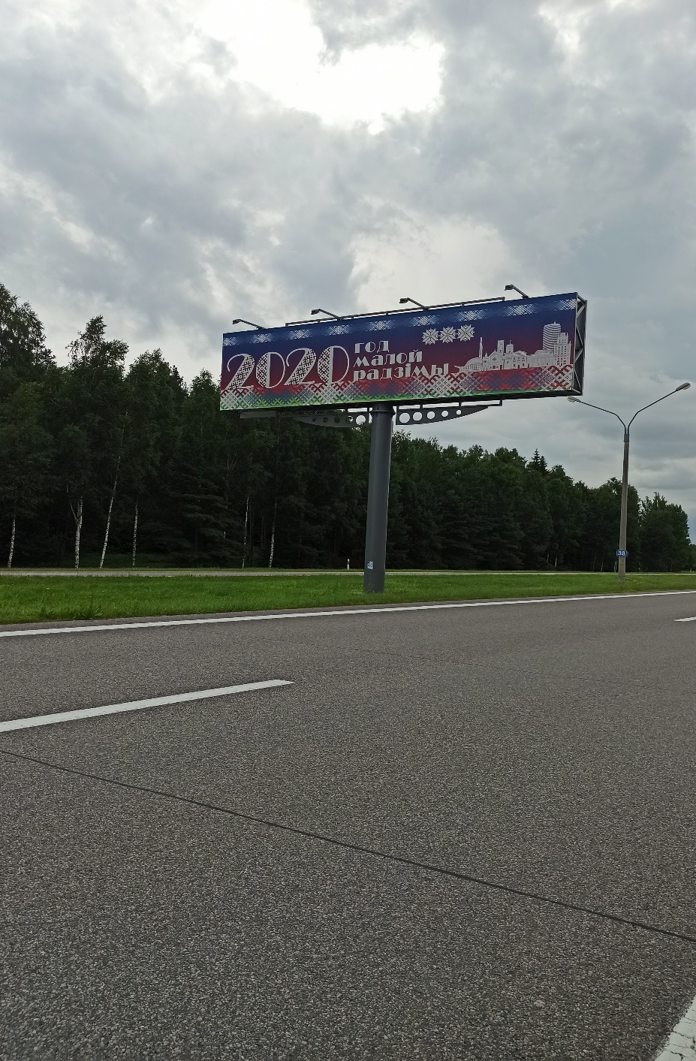
НАПРАВЛЕНИЕ:
МИНСК - НАЦИОНАЛЬНЫЙ АЭРОПОРТ «МИНСК»
АДРЕС
ЩРК № 40 (37+975 км)
ЗАНЯТОСТЬ
Свободна
РАЗМЕР
3х12м
СТОИМОСТЬ РАЗМЕЩЕНИЯ В ДЕНЬ (С НДС)
Для отечественной рекламы: 35 руб. 70 коп. Для иностранной рекламы: 44 руб. 90 коп.

Slide 27
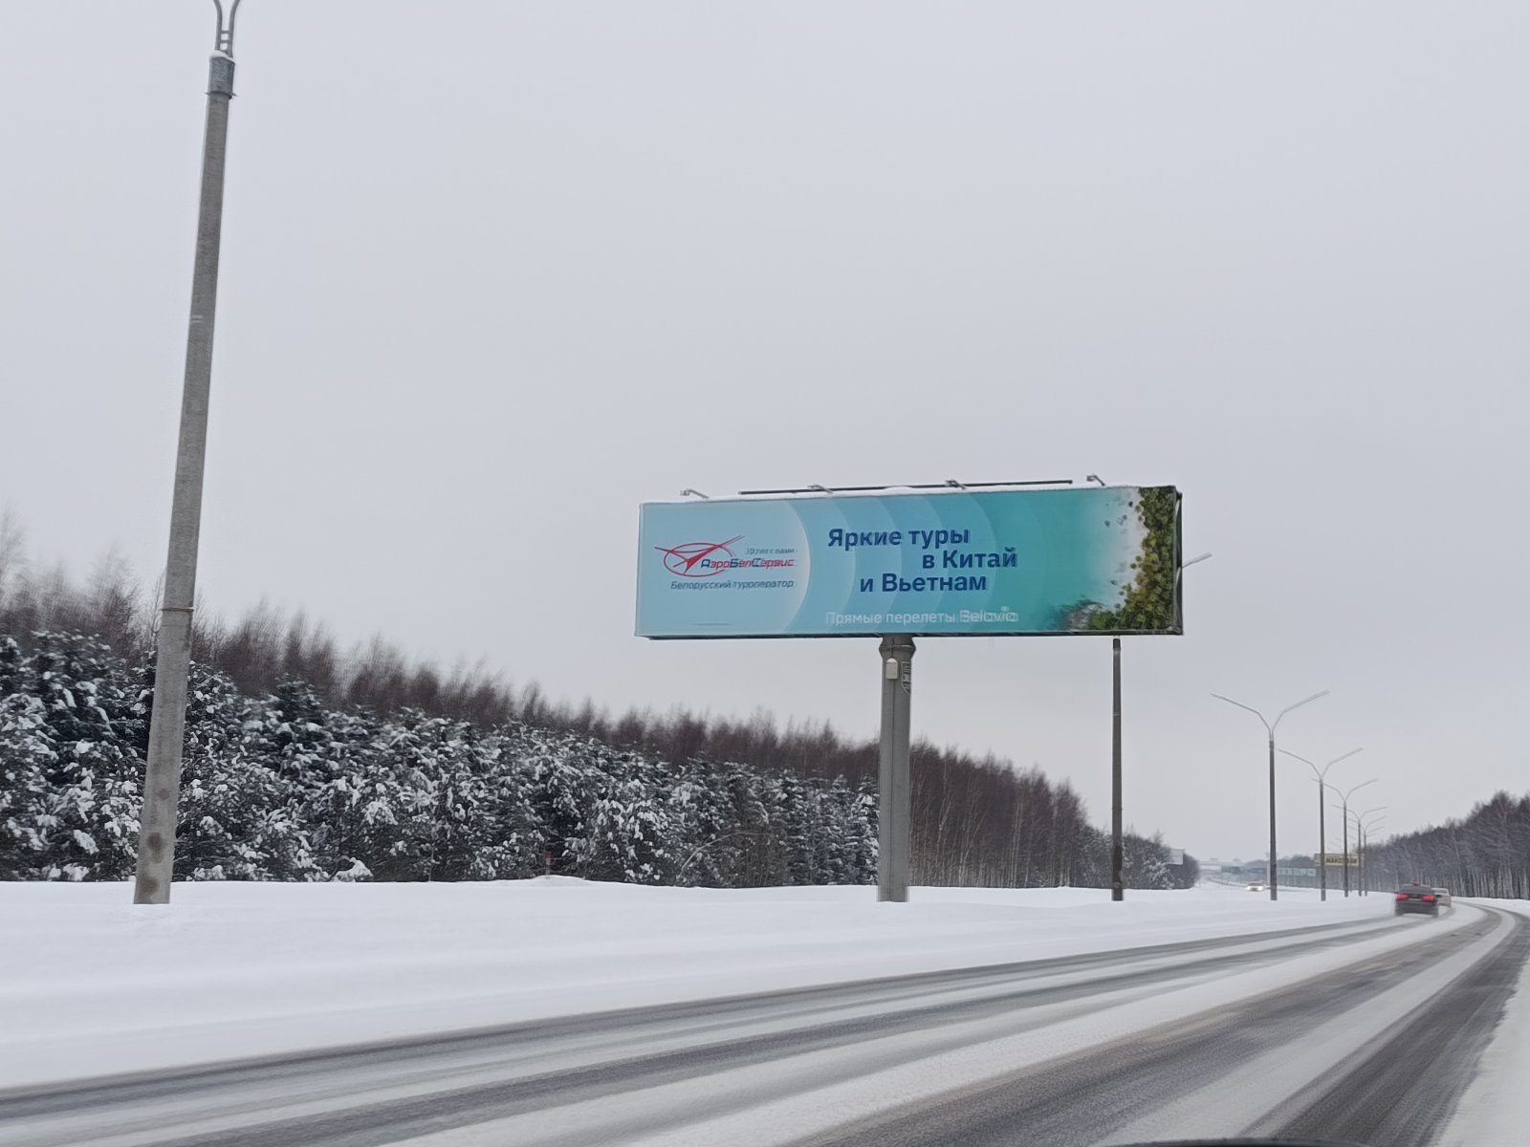
НАПРАВЛЕНИЕ:
МИНСК - НАЦИОНАЛЬНЫЙ АЭРОПОРТ «МИНСК»
АДРЕС
ЩРК № 41 (37+975 км)
ЗАНЯТОСТЬ
Свободна
РАЗМЕР
3х12м
СТОИМОСТЬ РАЗМЕЩЕНИЯ В ДЕНЬ (С НДС)
Для отечественной рекламы: 35 руб. 70 коп. Для иностранной рекламы: 44 руб. 90 коп.

Slide 28
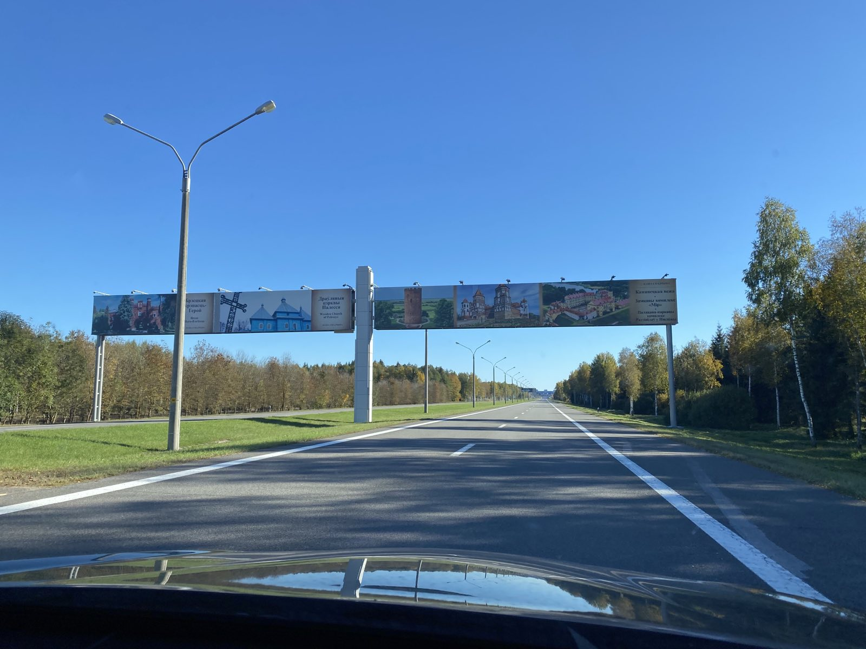
НАПРАВЛЕНИЕ:
МИНСК - НАЦИОНАЛЬНЫЙ АЭРОПОРТ «МИНСК»
АДРЕС
ЩРК № 43 (39+475 км)
ЗАНЯТОСТЬ
Свободны ЛЕВЫЕ ПОЛЯ арки СКИДКА 15%
РАЗМЕР
3х20,7м
СТОИМОСТЬ РАЗМЕЩЕНИЯ В ДЕНЬ (С НДС)
Для отечественной рекламы: 1 поле – 29 руб. 80 коп. 2 поля – 59 руб. 60 коп. Для иностранной рекламы: 1 поле – 37 руб. 90 коп. 2 поля – 76 руб. 10 коп.

Slide 29
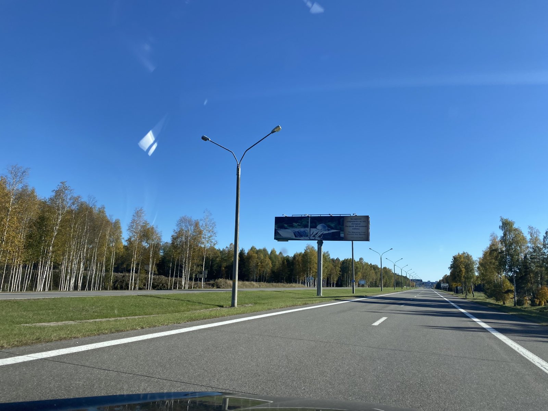
НАПРАВЛЕНИЕ:
МИНСК - НАЦИОНАЛЬНЫЙ АЭРОПОРТ «МИНСК»
АДРЕС
ЩРК № 44 (39+975 км)
ЗАНЯТОСТЬ
Свободна
РАЗМЕР
3х12м
СТОИМОСТЬ РАЗМЕЩЕНИЯ В ДЕНЬ (С НДС)
Для отечественной рекламы: 35 руб. 70 коп. Для иностранной рекламы: 44 руб. 90 коп.

Slide 30
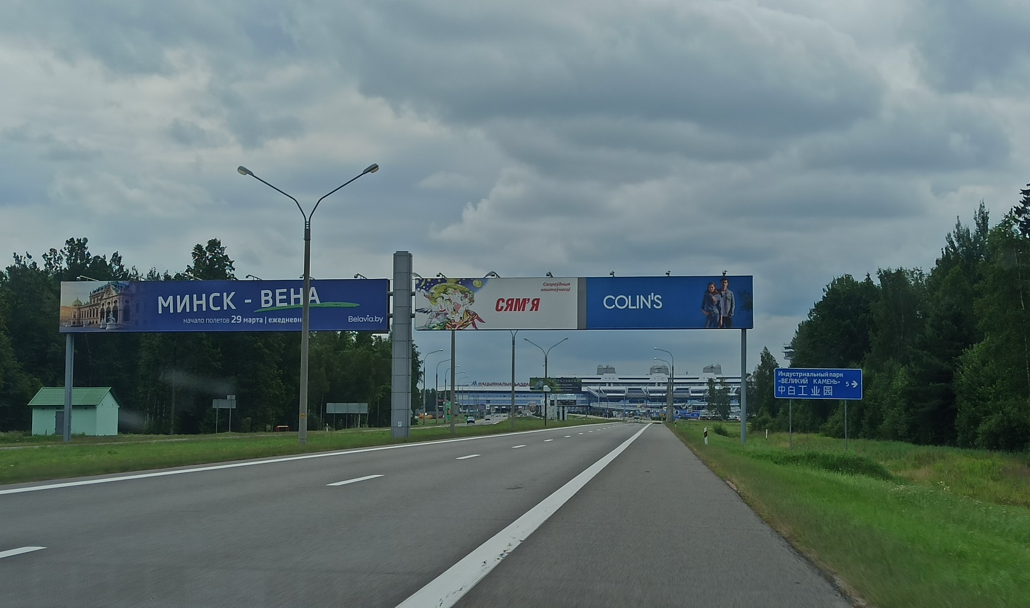
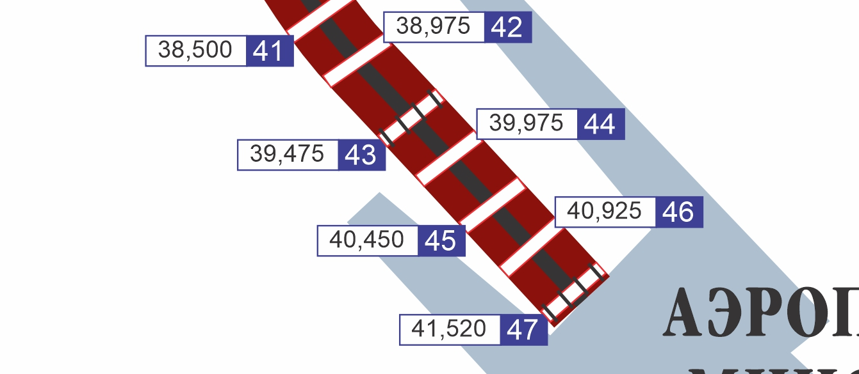
НАПРАВЛЕНИЕ:
МИНСК - НАЦИОНАЛЬНЫЙ АЭРОПОРТ «МИНСК»
АДРЕС
ЩРК № 47 (41+520 км)
ЗАНЯТОСТЬ
СВОБОДНО 1 поле Б3
РАЗМЕР
3х10м – 1 поле
СТОИМОСТЬ РАЗМЕЩЕНИЯ В ДЕНЬ (С НДС)
Для отечественной рекламы: 1 поле – 29 руб. 80 коп. 2 поля – 59 руб. 60 коп. Для иностранной рекламы: 1 поле – 37 руб. 90 коп. 2 поля – 76 руб. 10 коп.
Б3

Slide 31
Приглашаем
к сотрудничеству!
За подробной информацией обращайтесь
по тел: 8 (017) 230-27-37, 8 (044) 542-47-25
E-mail: mr2302737@minsk-reklama.by
Карина

